Slide 1



青竹湖湘一 · PS创意工坊
第 3 课 认识选框工具
选区——圈定可以编辑的范围
先画小动物
头像两款任选
小鸡练习 / 男女头像
创意工坊主理人：曾雅璇
青竹湖湘一外国语学校
Notes:
2分钟。观察小鸡作品，引出练习一小鸡与练习二头像。头像有男生款、女生款，两款为平行同级选择，都从空白画布绘制；学生任选一款。先用几何选区组合小动物，再用相同工具设计头像。小鸡参考如羚羊和小鹿；头像造型参考小芸爱设计。小鸡嘴巴和翅膀采用课堂简化。

Slide 2
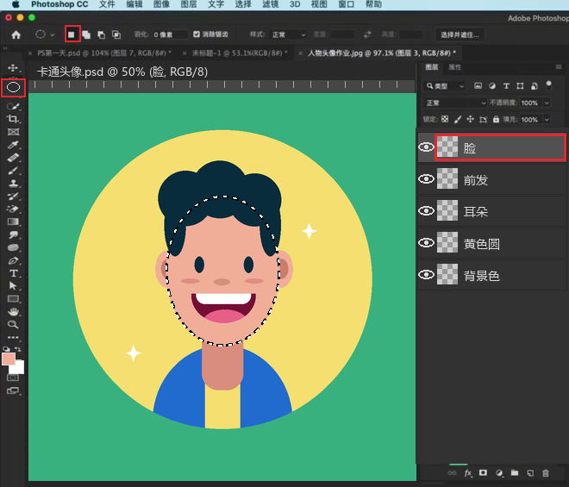
青竹湖湘一 · PS创意工坊
先想一想：什么是选区？
只想改脸的颜色，
怎样圈出这块范围？
先说一说，再试一试。
青竹湖湘一外国语学校
02
Notes:
1分钟。只改变头像的脸，其他地方保持原样，该怎样圈出操作范围？让学生观察虚线，说出自己的理解，下一页再归纳。

Slide 3
青竹湖湘一 · PS创意工坊
选区：圈定可以编辑的范围
选中图层
决定在哪一层改
圈出选区
决定这一层哪里改
填色，再取消
Alt+Delete / Ctrl+D
青竹湖湘一外国语学校
03
Notes:
2分钟。选中图层决定在哪层改，选区决定这一层哪里改。先选图层，再圈范围，选择前景色并Alt+Delete填色，Ctrl+D取消选区。新手先切回新选区模式。来源：小芸爱设计《PS选区工具＋布尔运算》，https://www.xiaohongshu.com/explore/6932a676000000001f005b21 。过程为真实PS界面底图与步骤重绘。

Slide 4
青竹湖湘一 · PS创意工坊
不规则图形，应该怎么办？
几个简单形状，可以怎样组合？
青竹湖湘一外国语学校
04
Notes:
1分钟。请观察云朵能拆成几个圆、椭圆和矩形。先请学生回答，再用手势指出重叠区域，接下来的加选演示会组合范围。

Slide 5
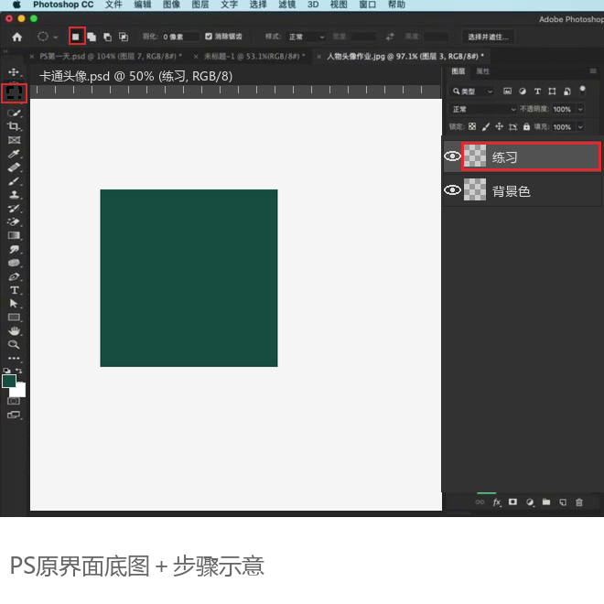
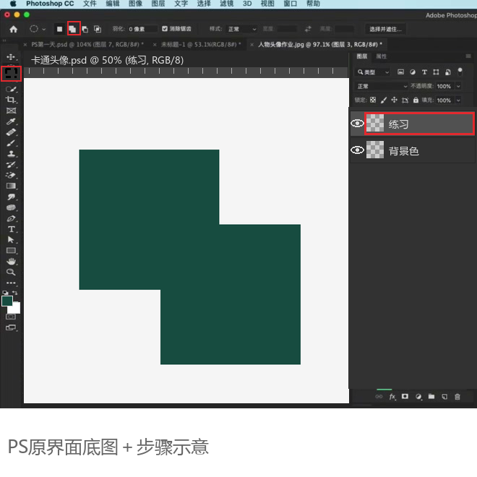
青竹湖湘一 · PS创意工坊
加选：把几块范围合起来
→
先圈一个，再用“添加”画第二个。
青竹湖湘一外国语学校
05
Notes:
2分钟。已有矩形选区，点击顶部添加到选区，再画相交矩形，观察边界合并。已有选区时Shift也可加选。新手优先点模式。两幅为范围到填色结果示意。

Slide 6
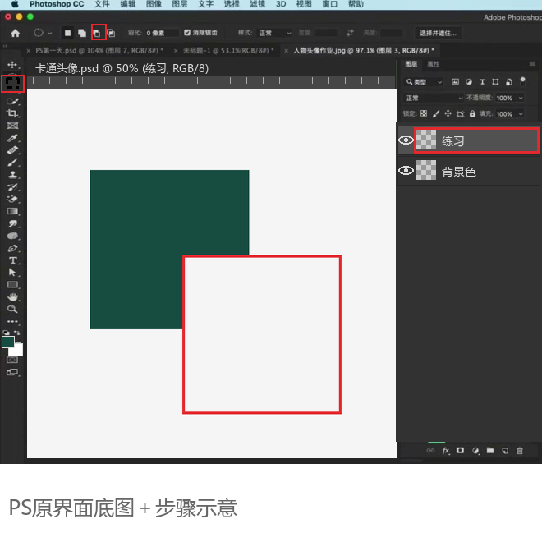
青竹湖湘一 · PS创意工坊
减选：去掉不需要的一块
→
先圈完整，再用“减去”圈掉一块。
青竹湖湘一外国语学校
06
Notes:
2分钟。已有矩形选区，点击从选区减去，再圈掉不需要的部分。Alt也是减选。先运算选区后填色，不是擦掉已填像素。

Slide 7
青竹湖湘一 · PS创意工坊
每画一个部位，都走这四步
1
2
3
4
新建图层
圈定范围
填前景色
取消选区
选框工具 M 填色 Alt+Delete 取消 Ctrl+D
新选区时按住 Shift，可以画正方形或正圆。
青竹湖湘一外国语学校
07
Notes:
2分钟。新建并命名普通图层，圈定范围，选前景色并Alt+Delete填色，Ctrl+D取消。移动用V。矩形/椭圆工具组M，长按或右击切换；新选区Shift画正圆，先松鼠标再松Shift。羽化0，椭圆勾消除锯齿。

Slide 8
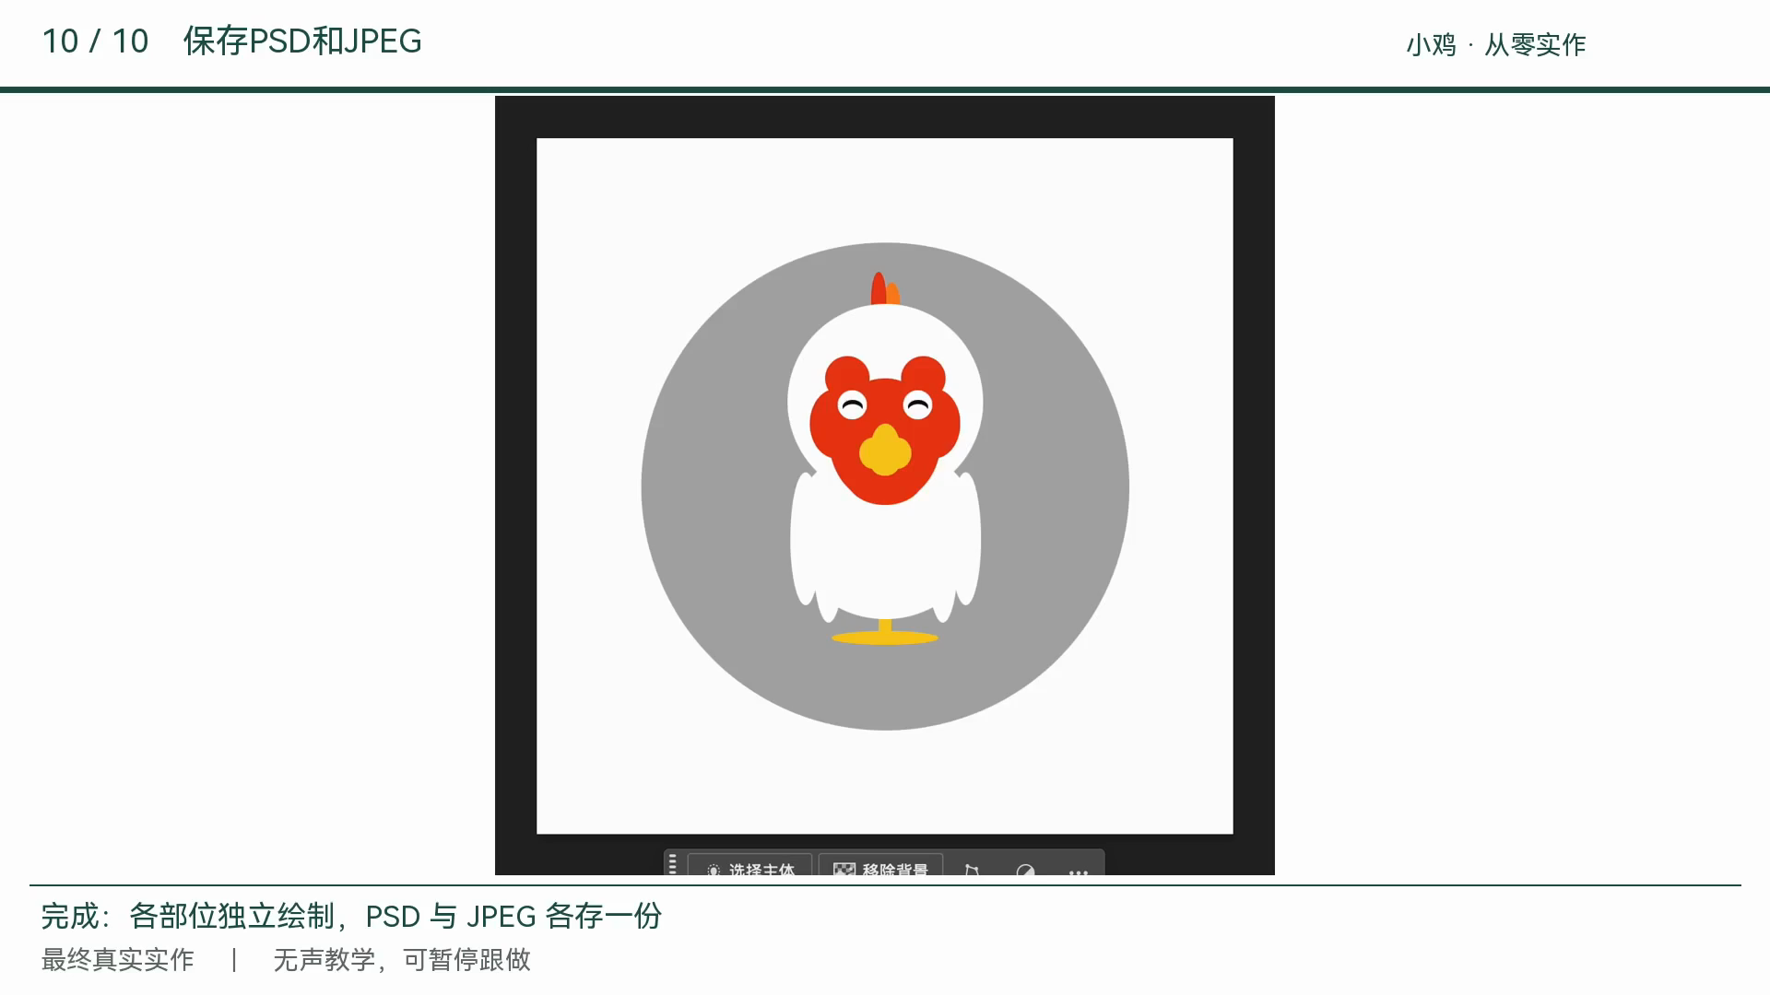
青竹湖湘一 · PS创意工坊
练习一：选框工具画小鸡
看一步
暂停做一步
约4分38秒
从空白画布绘制
青竹湖湘一外国语学校
08
Notes:
练习一：小鸡。内嵌精简版从零操作视频，4分38秒，按空格启动；可暂停跟做。先看完整过程，再结合后两页回顾红脸加选、弯眼减选。每个部位分别新建图层，保存PSD及JPG。视频为本机中文版Photoshop真实录屏；参考如羚羊和小鹿。

Slide 9
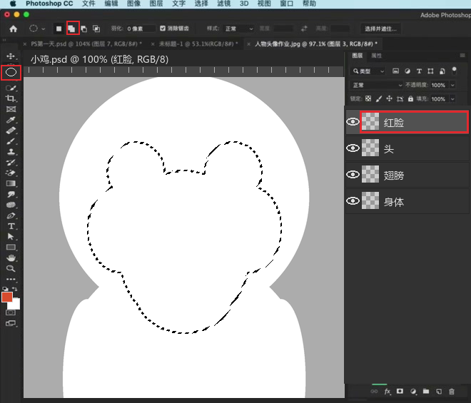
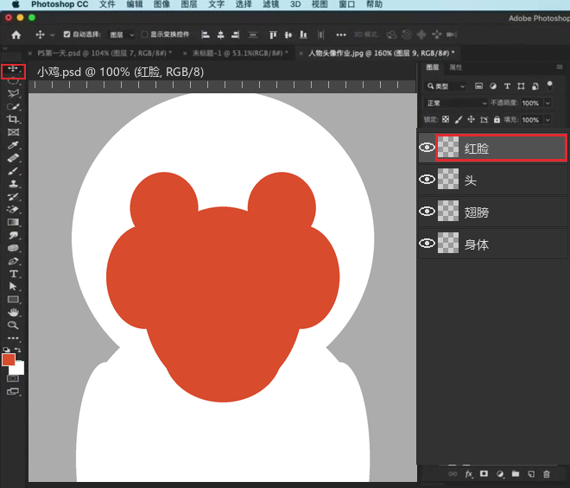
青竹湖湘一 · PS创意工坊
小鸡的红脸：几个圆，加在一起
→
先组合选区
再一次填色
青竹湖湘一外国语学校
09
Notes:
7分钟。先按图文做翅膀：细长椭圆填白、Ctrl+D、Ctrl+J复制后按V移动错开，两侧各两片。红脸新建层，先中间竖椭圆，添加顶上两圆、两侧圆和底部圆，范围相接，最后一次填红。嘴巴按同法加选填黄。小鸡参考：如羚羊和小鹿《ps选框工具＋图层基础知识》，2025-03-13。成品与操作为清晰临摹，嘴巴、翅膀课堂简化。

Slide 10
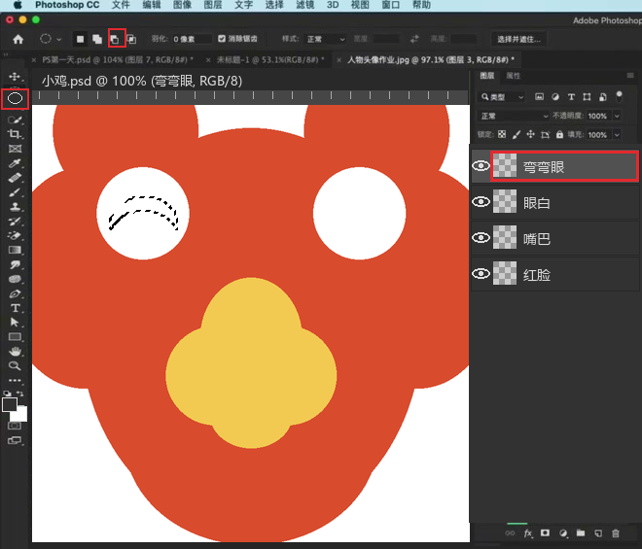
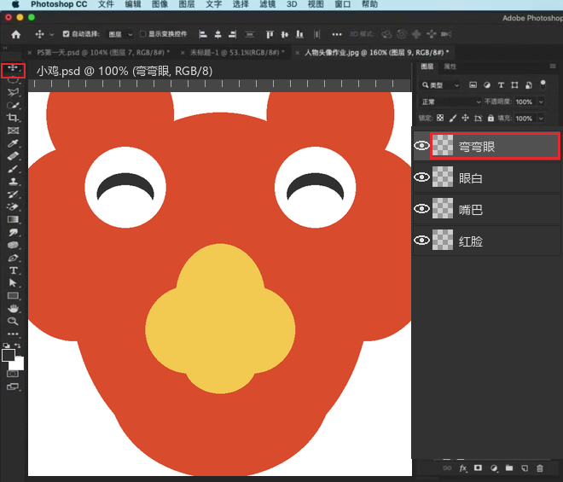
青竹湖湘一 · PS创意工坊
小鸡的弯弯眼：椭圆减去一块
→
减去下移的椭圆
填色后，复制右眼
青竹湖湘一外国语学校
10
Notes:
6分钟。眼白另层白圆复制一对。弯眼另建层，圈小椭圆，从选区减去稍向下移的椭圆，留下顶部月牙，填深色、Ctrl+D，Ctrl+J复制后按V移动右眼。鸡冠细长椭圆填红放头后；脚矩形加选扁椭圆填黄放身体后。小鸡参考：如羚羊和小鹿《ps选框工具＋图层基础知识》，2025-03-13。成品与操作为清晰临摹，嘴巴、翅膀课堂简化。

Slide 11
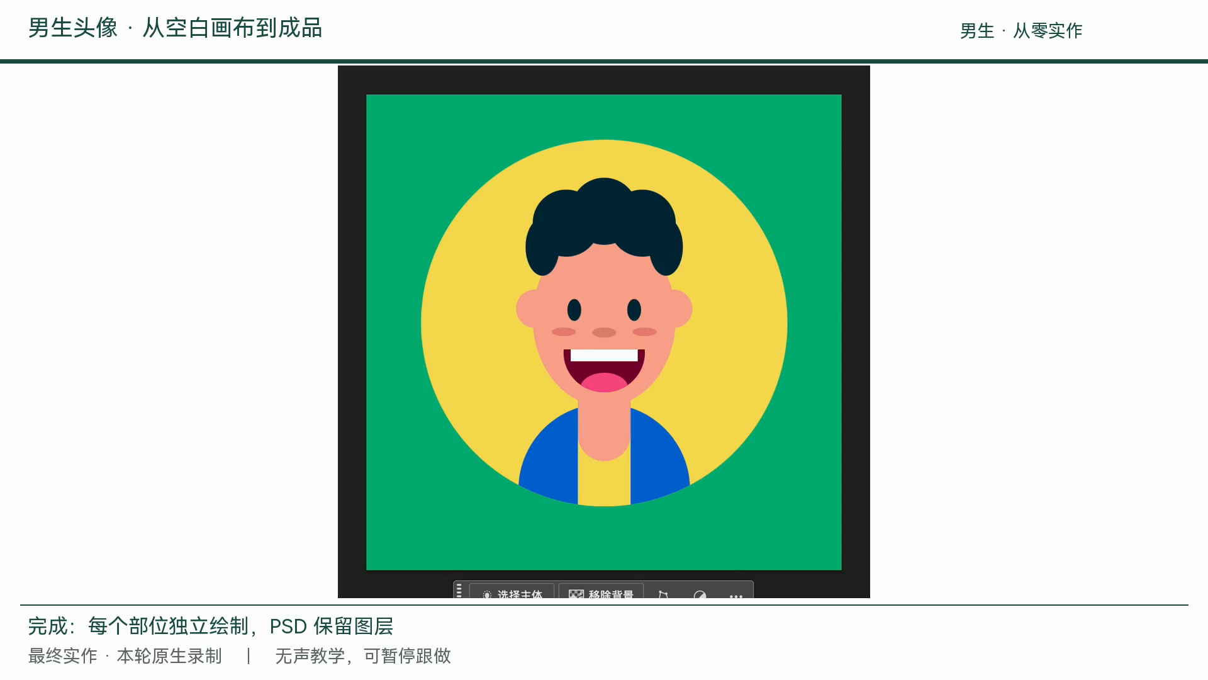
青竹湖湘一 · PS创意工坊
男生款头像 从空白绘制
看一步
暂停做一步
约5分18秒
从空白画布绘制
青竹湖湘一外国语学校
11
Notes:
头像环节共14分钟（第11、12页共享，含观看、暂停和跟做）。男生款与另一款头像为平行同级示范选项，两款任选；课堂按所选款式播放，另一款供自主观看；都从新建1000×1000空白画布开始，用选框工具组合选区后填色，逐部位新建图层，最后保存PSD和JPG。不是从参考图复制像素。按自己的进度跟做，未完成先存PSD。放映按空格启动，Tab显示原生媒体控件，可暂停和继续。设计参考小芸爱设计；本课视频为本机 Photoshop 从空白绘制实操。

Slide 12
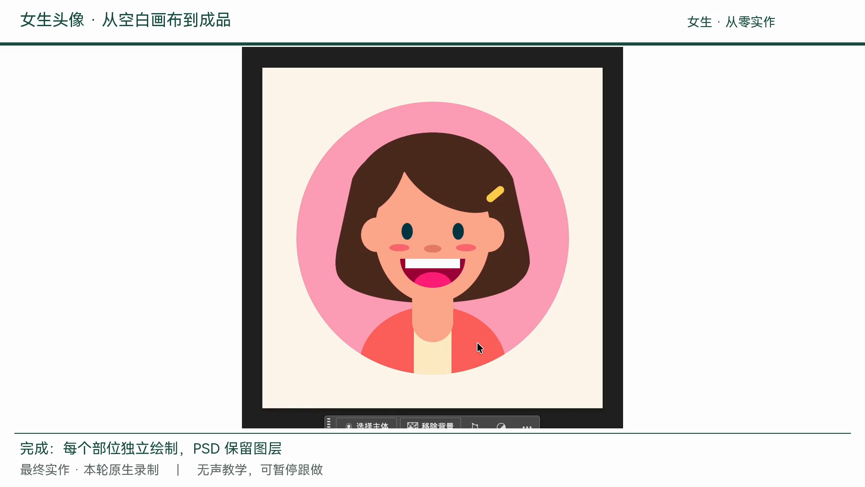
青竹湖湘一 · PS创意工坊
女生款头像 从空白绘制
看一步
暂停做一步
约7分29秒
从空白画布绘制
青竹湖湘一外国语学校
12
Notes:
头像环节共14分钟（第11、12页共享，含观看、暂停和跟做）。女生款与另一款头像为平行同级示范选项，两款任选；课堂按所选款式播放，另一款供自主观看；都从新建1000×1000空白画布开始，用选框工具组合选区后填色，逐部位新建图层，最后保存PSD和JPG。不是从参考图复制像素。按自己的进度跟做，未完成先存PSD。放映按空格启动，Tab显示原生媒体控件，可暂停和继续。设计参考小芸爱设计；本课视频为本机 Photoshop 从空白绘制实操。

Slide 13

青竹湖湘一 · PS创意工坊
男女头像：哪里用了加选和减选？
男生头像
女生头像
青竹湖湘一外国语学校
13
Notes:
1分钟。展示本机 Photoshop 从空白绘制的男生款、女生款头像成品；两款并列，不设先后升级。学生指出自己所选款式的加选和减选部位，如头发联合、半圆笑嘴减选，再回顾小鸡红脸与弯眼。

Slide 14
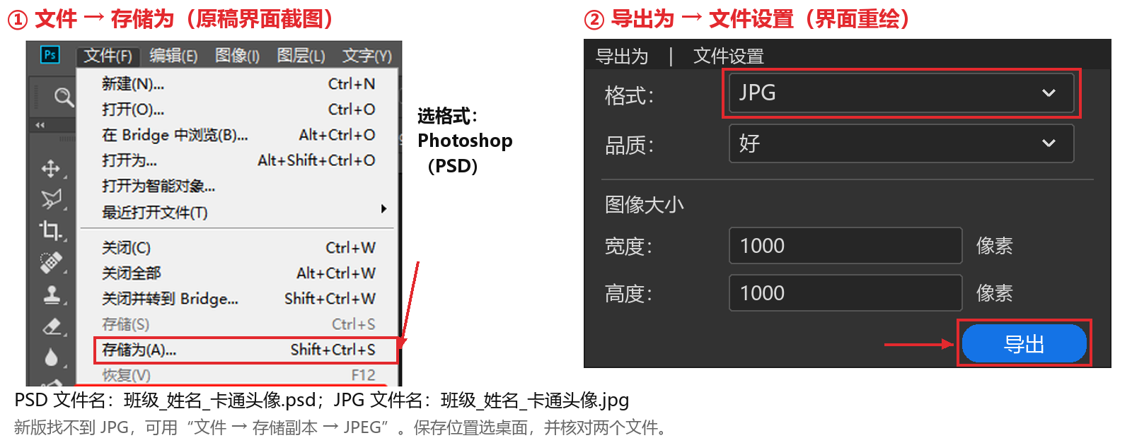
青竹湖湘一 · PS创意工坊
保存作品，保留每一个图层
PSD 留图层
JPG 便展示
班级_姓名_小鸡
班级_姓名_男生头像 / 女生头像
青竹湖湘一外国语学校
14
Notes:
2分钟。保存小鸡与任选一款头像，每件作品各存PSD保留图层、导出JPG展示。文件名班级_姓名_小鸡，以及班级_姓名_男生头像或班级_姓名_女生头像。未完成先保存PSD。全课45分钟。

